Slide 1
OPERACIONES CON LOS ENTORNOS ESPECÍFICOS DE CUESTIONARIOS
(Importar/Exportar Calificaciones al entorno de cuestionarios)
Servicios Informáticos-Área eCampus-UATD
Mayo 2020

Slide 2
La creación de este entorno especial para la realización de cuestionarios responde a la necesidad de garantizar, en la medida de lo posible, que la totalidad del sistema de docencia online (Campus Virtual) se mantenga lo más estable posible.
La generación de cuestionarios con preguntas y respuestas aleatorias, con grandes picos de entrada a los cuestionarios por parte de los alumnos a la vez y a las mismas horas en varias facultades simultáneamente, supone una gran carga para el sistema y no podíamos garantizar el buen funcionamiento de la aplicación.
A partir de ahora, exclusivamente, se va a utilizar este entorno para la realización de cuestionarios y por esta razón vamos a refrescar algunos aspectos a tener en cuenta en este entorno.
Cuando ya tenemos los cuestionarios resueltos por los alumnos, tenemos que corregir, revisar y pasar las notas al libro de calificaciones estas pruebas.
La corrección y la revisión con los alumnos las podemos realizar en este entorno de cuestionarios, pero finalmente tendremos que exportar estas notas al libro de calificaciones habitual de este curso.
Vamos a ver como se hace.

Slide 3
Exportación de las calificaciones generadas en el entorno de producción de cuestionarios

Slide 4
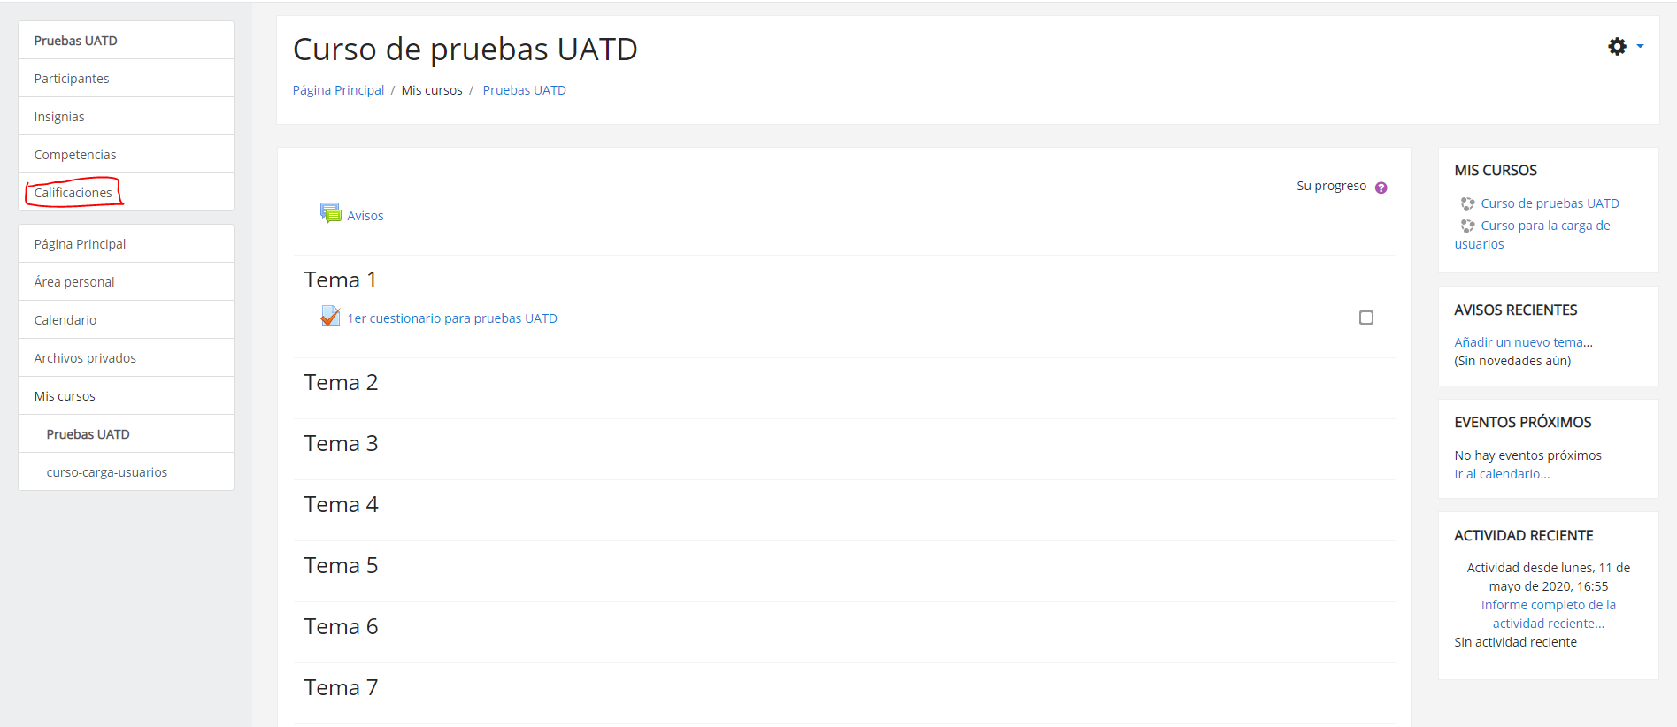
Exportación de las calificaciones
En nuestro espacio del entorno de cuestionarios, pinchamos sobre Calificaciones
MOODLE CUESTIONARIOS

Slide 5
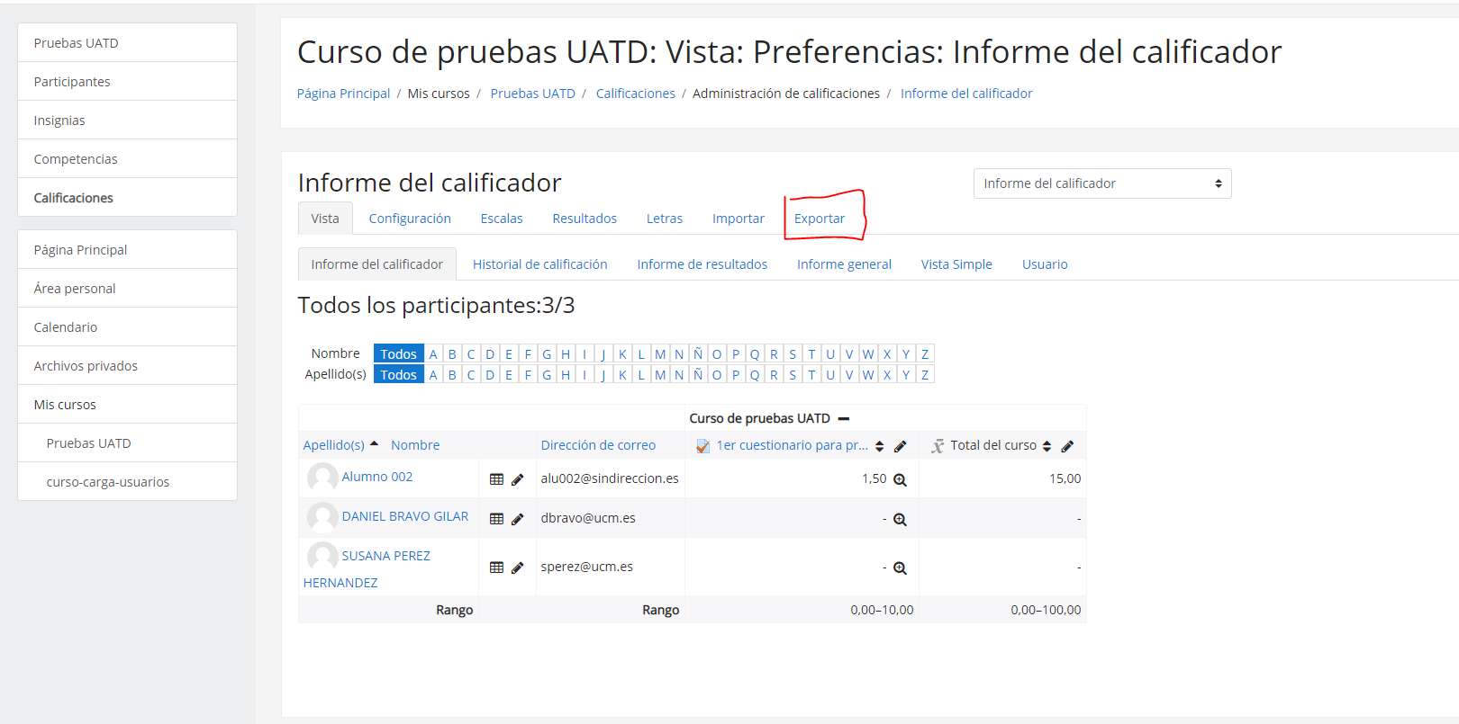
Exportación de las calificaciones
Elegimos la opción de Exportar
MOODLE CUESTIONARIOS

Slide 6
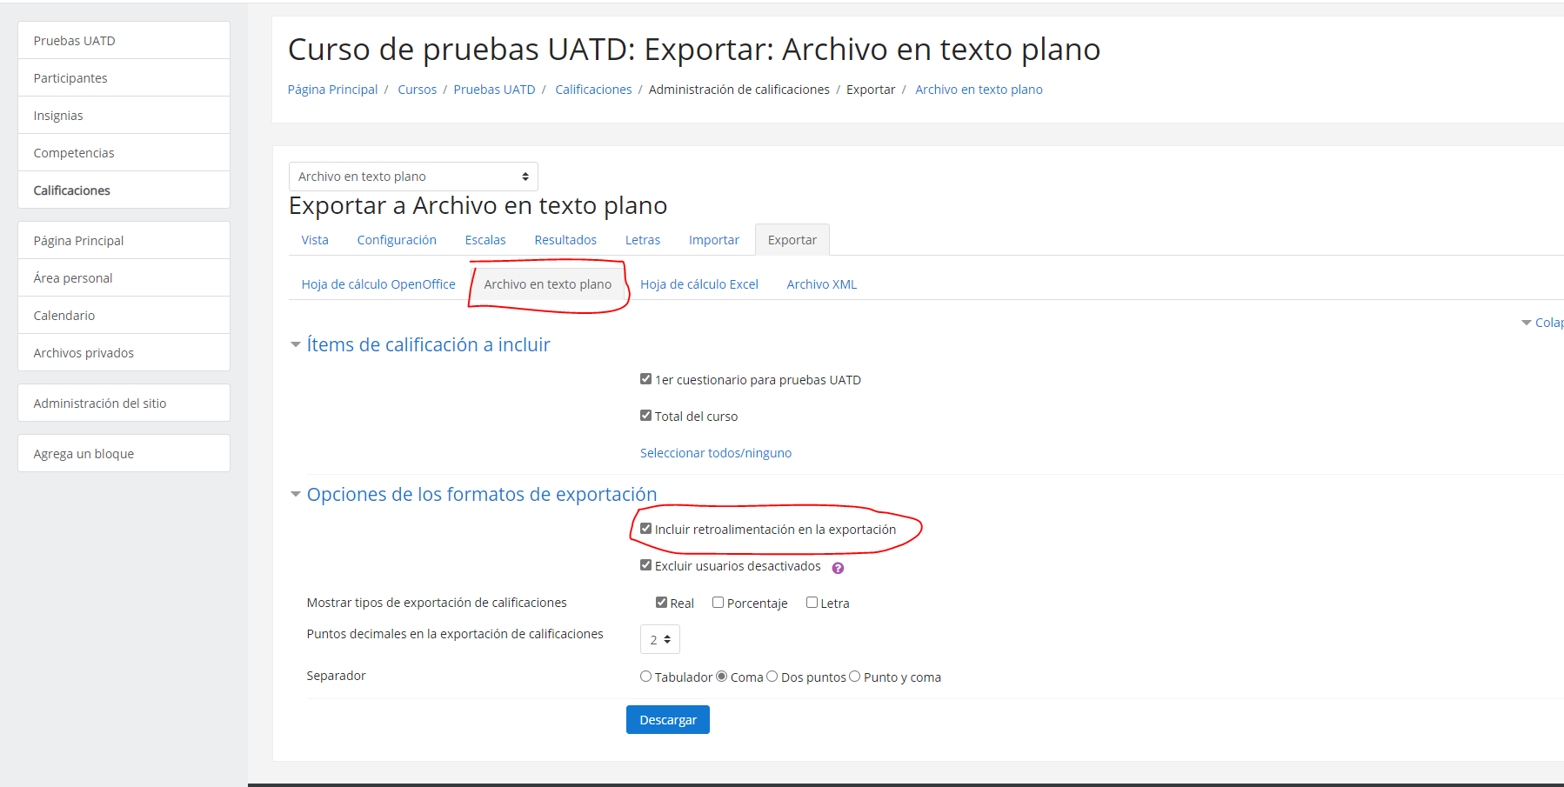
Exportación de las calificaciones
Seleccionamos el tipo de archivo en el que queremos exportar las calificaciones, lo más sencillo Archivo en texto plano, podemos incluir la retroalimentación de las notas si pinchamos en las Opciones de los formatos de exportación. Pinchamos en el botón Descargar y comenzará la descarga del archivo.
MOODLE CUESTIONARIOS

Slide 7
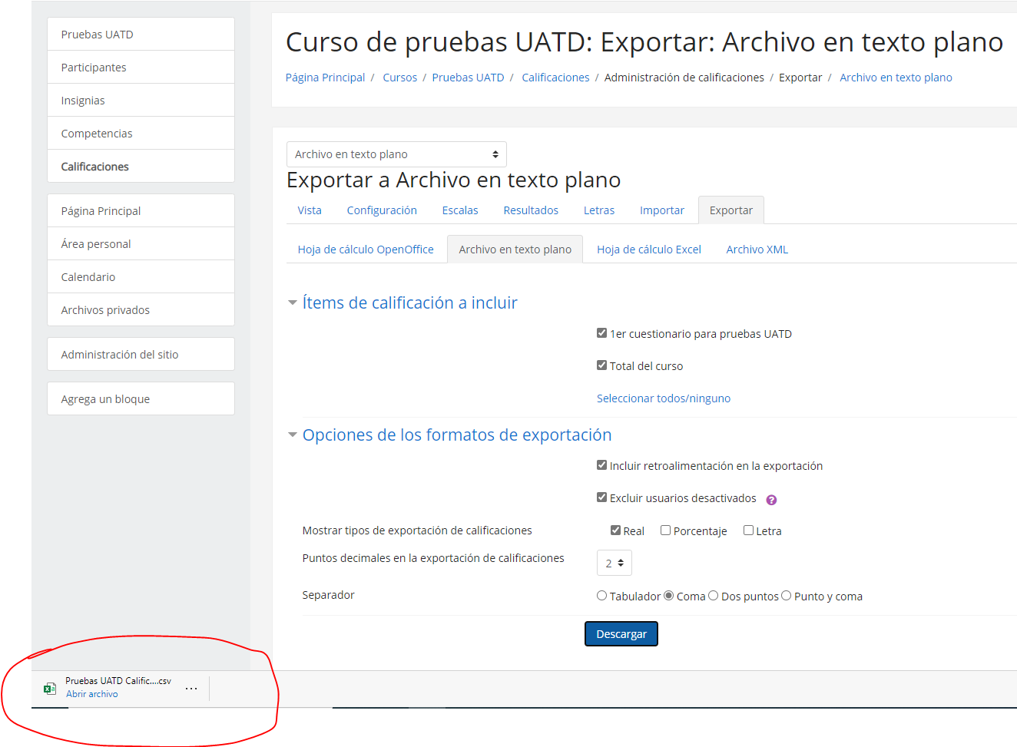
Exportación de las calificaciones
Nos descarga en nuestro ordenador local el archivo en texto plano *.csv
MOODLE CUESTIONARIOS

Slide 8
Importación de las calificaciones generadas en el entorno de cuestionarios, a nuestro espacio habitual de Moodle

Slide 9
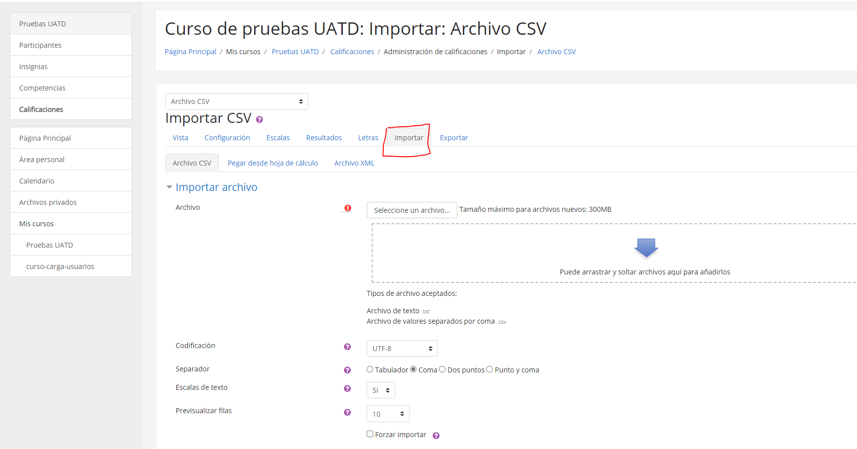
Importación de las calificaciones
Para importar las calificaciones tenemos que estar en nuestro curso del entorno habitual, ir otra vez a Calificaciones y elegir la opción de Importar
MOODLE HABITUAL

Slide 10
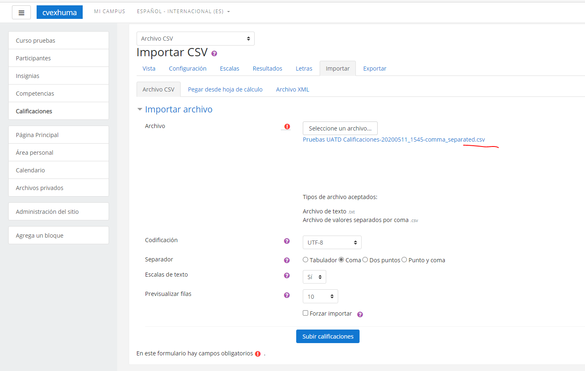
Importación de las calificaciones
Seleccionamos nuestro archivo csv para importar las calificaciones y las demás opciones las dejamos como están.
MOODLE HABITUAL

Slide 11
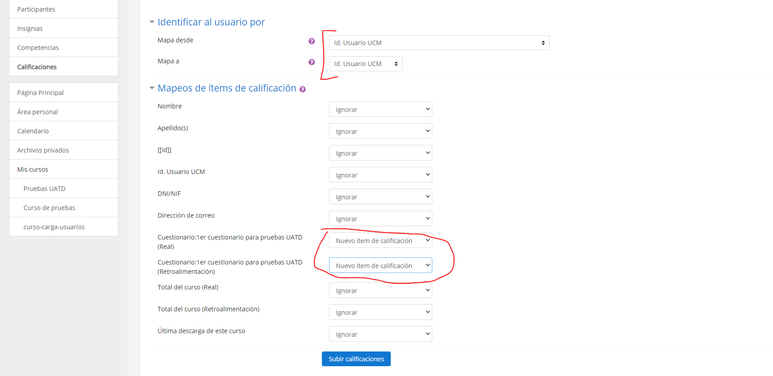
Importación de las calificaciones
Para terminar la importación tenemos que elegir como queremos identificar al usuario, en principio deberíamos elegir el Id. Usuario UCM porque es el identificador común que tienen los alumnos en los 2 entornos. Y elegimos que queremos importar, en nuestro caso la nota del cuestionario y la retroalimentación
MOODLE HABITUAL

Slide 12
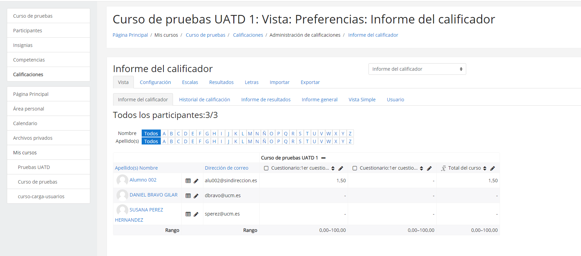
Importación de las calificaciones
Cuando termine el proceso nos muestra las notas de los alumnos.
MOODLE HABITUAL

Slide 13
GRACIAS

